Slide 1
Tlak zraka

Slide 2
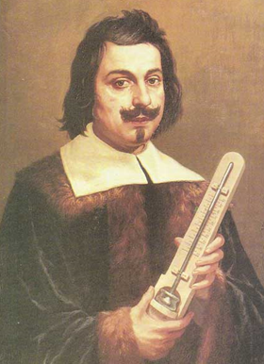
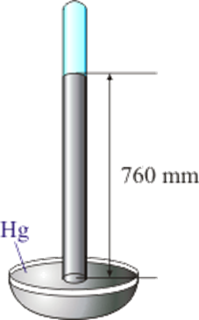
→ izražavamo težinu zraka
mjerenje – BAROMETAR (u hPa)
→ prvi bio živin (Toricelli, 17. st.)

Slide 3
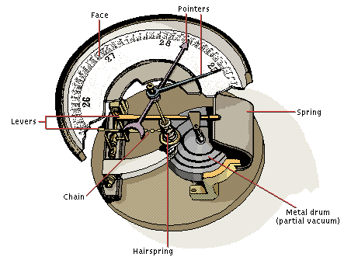
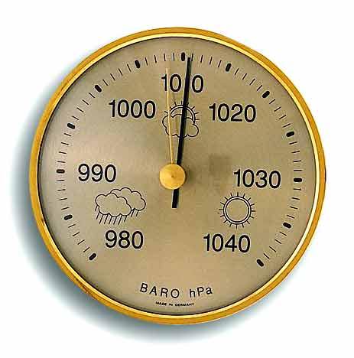
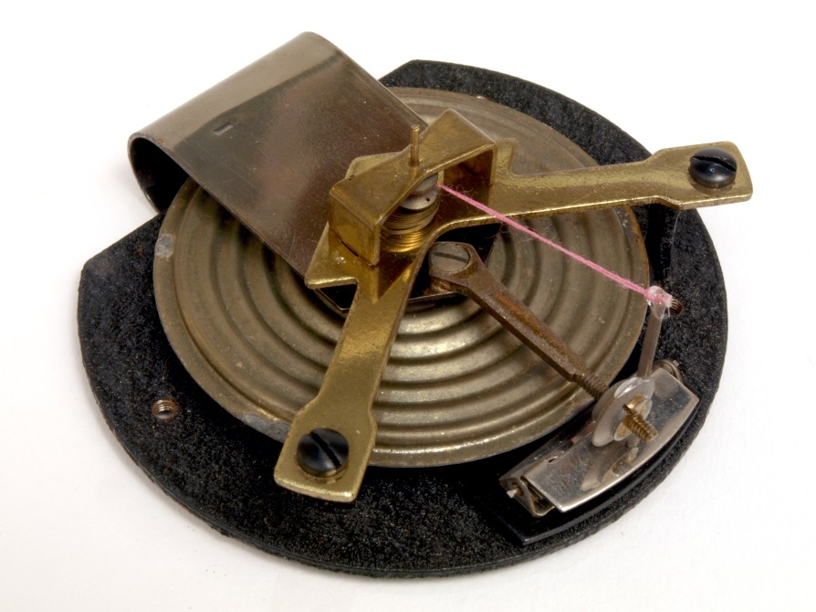
danas - suhi barometar (ANEROID)

Slide 4
standardni (normalni) tlak – 1013 hPa
→ na 45° g.š., 0 mNV, 0 °C
→ kod živinog iznosi 760 mm

Slide 5
ovisi o:
a) temp. zraka
b) vlazi zraka
vlažniji zrak je lakši
c) nadmorskoj visini
barometrijska stopa – 1 hPa/10,5 mNV

Slide 6
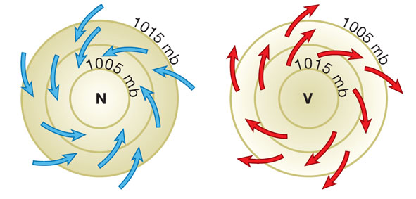
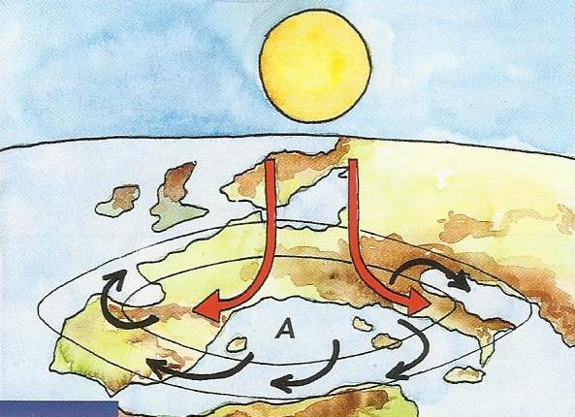
POLJA TLAKA ZRAKA:
a) ANTICIKLONE (barometarski max.)
visoki tlak
suho vrijeme
→ zrak se spušta i zagrijava
iznad hladne podloge

Slide 7
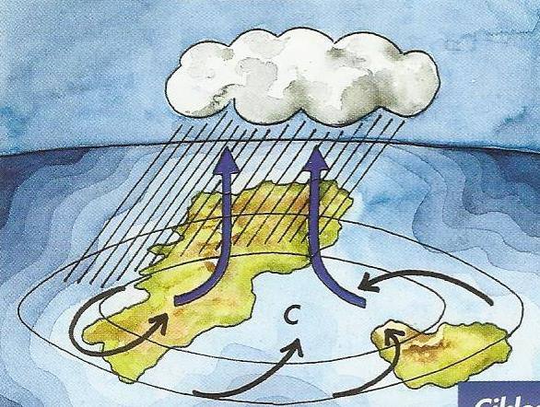
b) CIKLONE (barometarski min.)
niski tlak
padaline
→ zrak se izdiže i hladi
iznad tople podloge

Slide 8
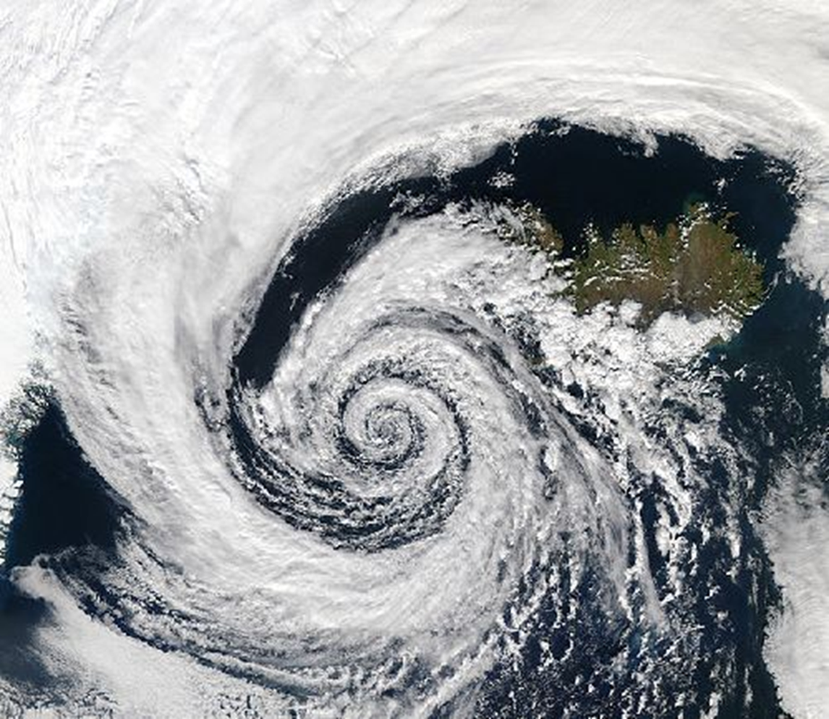
označavanje na kartama:
→ slova V i N
→ IZOBARE

Slide 10
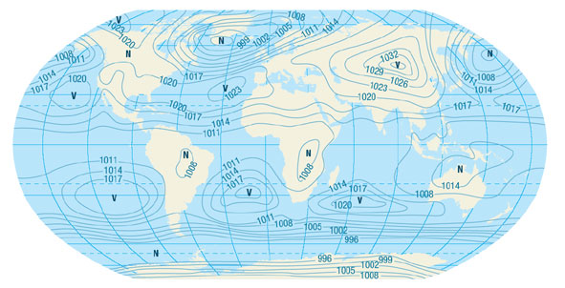
Sibirska a.
SIJEČANJ
Islandska c.
Aleutska c.
SRPANJ
Sj. pacifička a.
Azorska a.

Slide 11
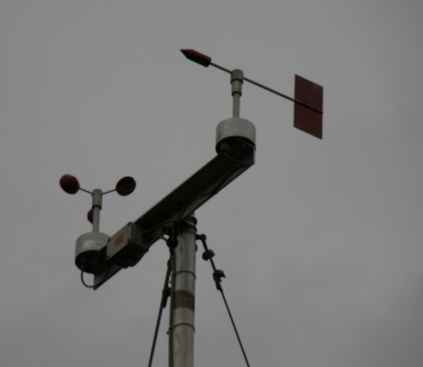
VJETROVI
strujanje iz višeg prema nižem tlaku
mjerenje:
a) smjera – vjetrulja
b) brzine – anemometar
- u m/s ili km/h
c) jačine – u boforima

Slide 12
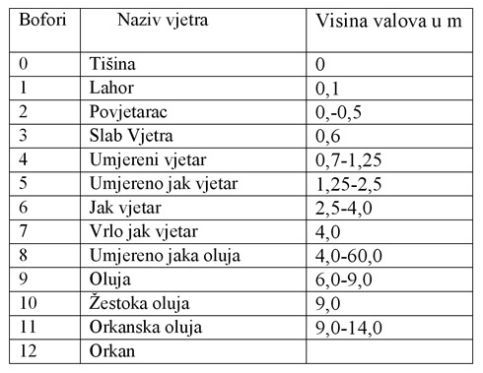
manje trenje s podlogom → manja brzina

Slide 13
ZRAČNE MASE
→ zrak homogenih svojstava
vrste:
1. – maritimne/vlažne (m)
- kontinentske/suhe (c)
2. - tople (W)
- hladne (K)

Slide 14
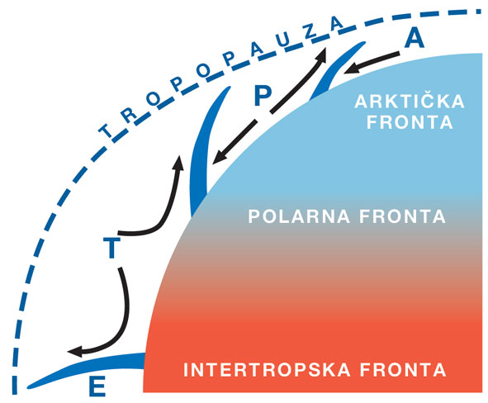
3. – arktičke i antarktičke (A)
- polarne (P)
- tropske (T)
- ekvatorske (E)

Slide 15
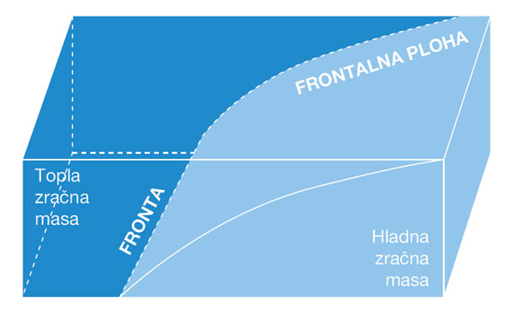
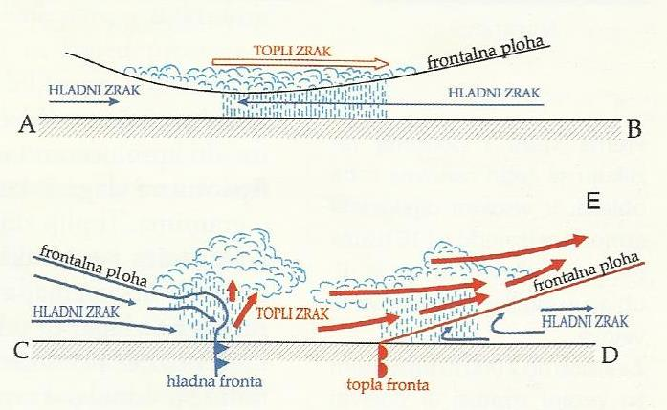
granica dvije z.m. – FRONTALNA PLOHA
→ njeno sjecište sa Z. pov. – FRONTA
→ nagle promjene vremena
http://www.mesoscale.iastate.edu/agron206/animations/05_cnWfronts.html

